Slide 1





ИТОГИ ДЕЯТЕЛЬНОСТИ
Управления медико - психологического обеспечения
МЧС России за 2020 год

Slide 2

МЕДИЦИНСКОЕ ОБЕСПЕЧЕНИЕ ЛИЧНОГО СОСТАВА МЧС РОССИИ
Медицинское обеспечение МЧС России – это система мер административно-управленческого, медицинского, профилактического, научного, педагогического и воспитательного характера по сохранению и укреплению здоровья личного состава системы МЧС России, а также координация действий подразделений медико-психологического обеспечения при проведении аварийно-спасательных работ в зоне чрезвычайной ситуации.
Медицинское обеспечение включает в себя:
Медицинскую подготовку, гигиеническое обучение и воспитание личного состава, пропаганду здорового образа жизни;
Медицинский контроль за условиями жизнедеятельности личного состава;
Лечебно-профилактические мероприятия;
Организация медицинских осмотров личного состава;
Снабжение медицинской техникой и имуществом.
В условиях современных военных конфликтов, чрезвычайных ситуаций высока вероятность возникновения угрозы жизни как для терпящих бедствие, так и для тех, кто приходит к ним на помощь. В этой связи существенно возрастает роль и ответственность медицины, как основного источника возвращения к жизни, службе и труду раненых, пострадавших и больных.

Slide 3
НОРМАТИВНО-ПРАВОВАЯ РАБОТА УПРАВЛЕНИЯ
В 2020 году Управлением медико-психологического обеспечения разработаны и утверждены:
15 нормативных актов
1 постановление Правительства Российской Федерации
14 приказов
МЧС России
3 приказа
МЧС России зарегистрированы Министерством юстиции Российской Федерации

Slide 4
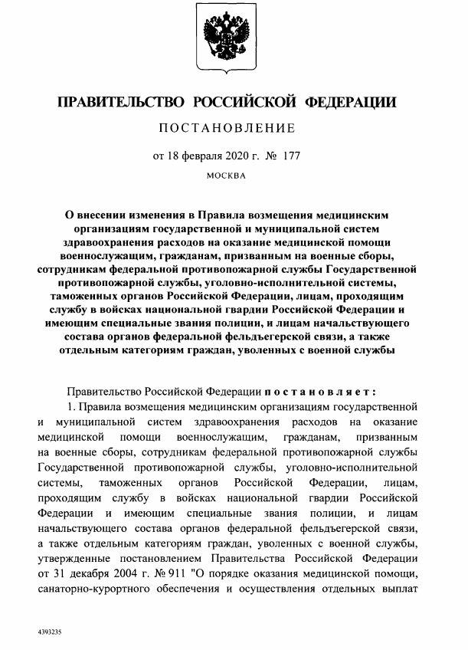
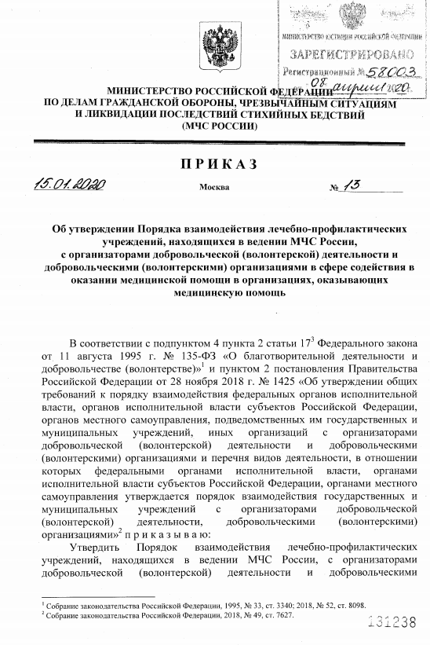
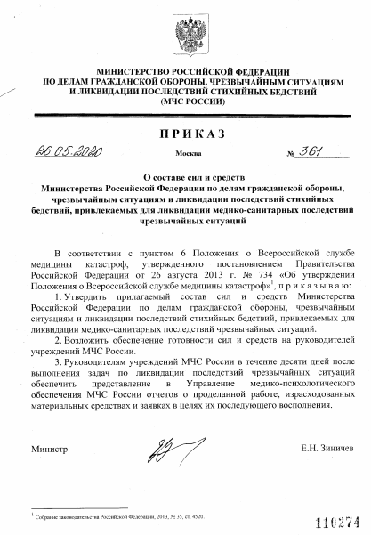
НОРМАТИВНО-ПРАВОВАЯ РАБОТА УПРАВЛЕНИЯ

Slide 5
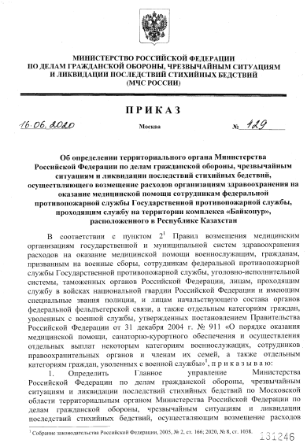
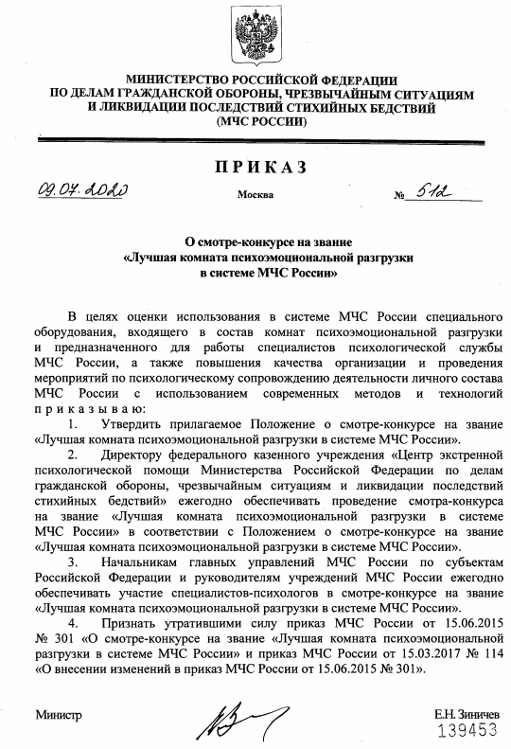
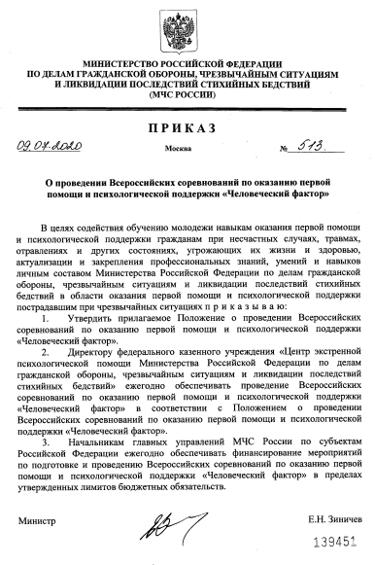
НОРМАТИВНО-ПРАВОВАЯ РАБОТА УПРАВЛЕНИЯ

Slide 6
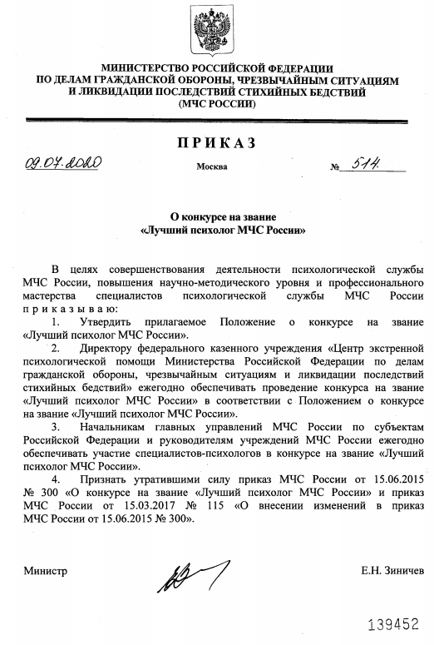
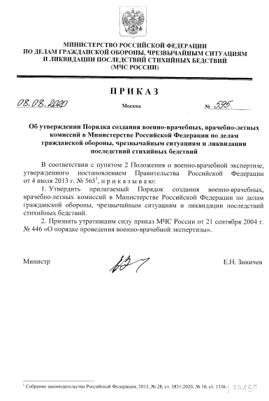
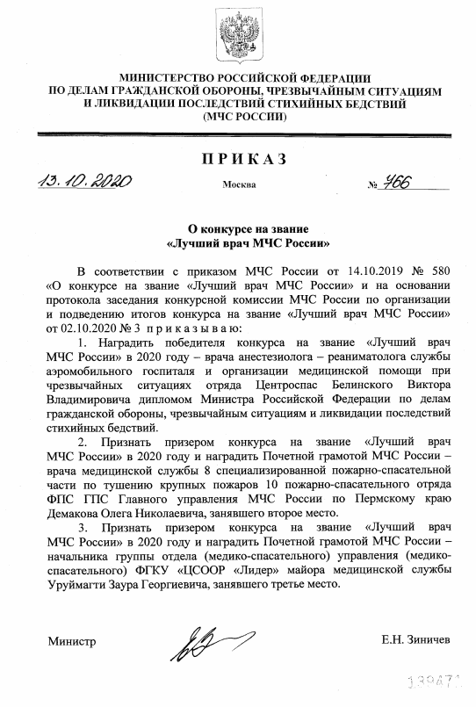
НОРМАТИВНО-ПРАВОВАЯ РАБОТА УПРАВЛЕНИЯ

Slide 7
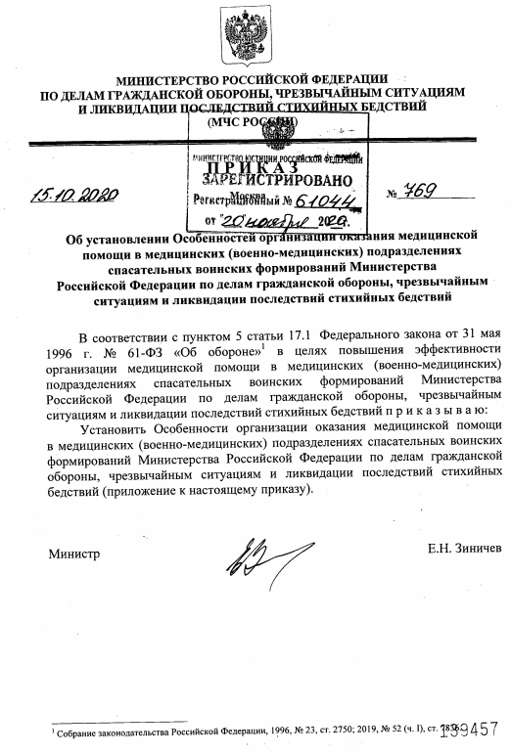
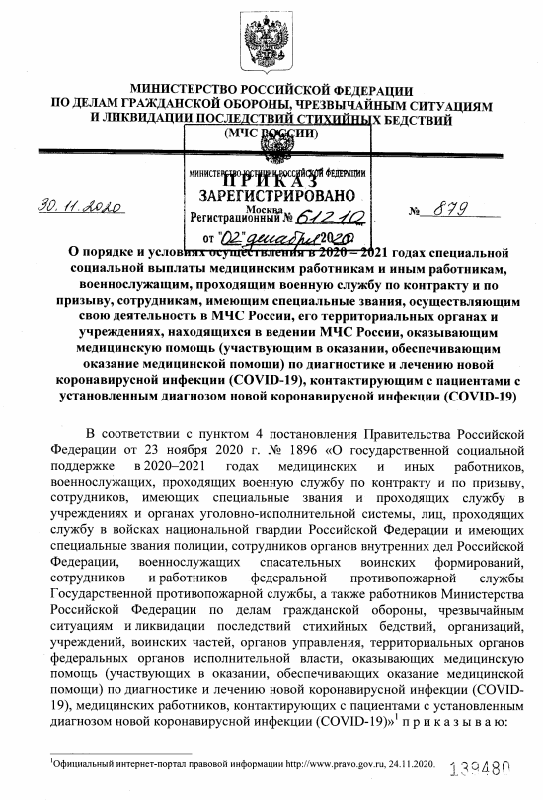
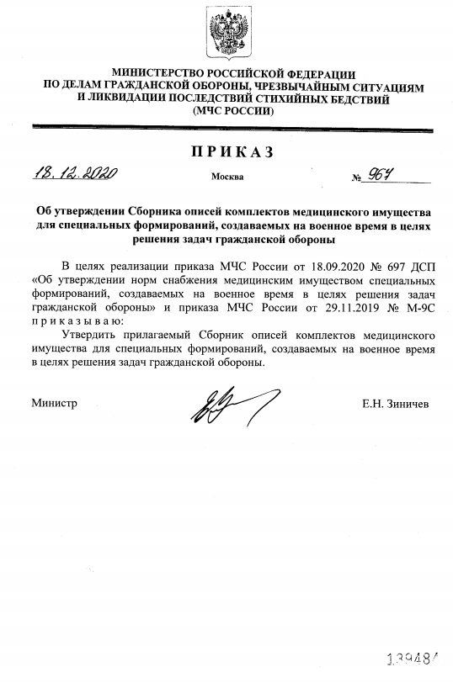
НОРМАТИВНО-ПРАВОВАЯ РАБОТА УПРАВЛЕНИЯ

Slide 8
СТРУКТУРА УЧРЕЖДЕНИЙИ И ПОДРАЗДЕЛЕНИЙ МЕДИКО-ПСИХОЛОГИЧЕСКОГО ОБЕСПЕЧЕНИЯ МЧС РОССИИ
Управление медико-психологического обеспечения
Лечебно-профилактические и оздоровительные учреждения
Подразделения медицинского обеспечения образовательных учреждений
Подразделения медицинского обеспечения территориальных органов и учреждений
Психологическая служба
МЧС России
ФГБУ «ВЦЭРМ им. А.М. Никифорова МЧС России»
Поликлиника
АГЗ МЧС России
Служба аэромобильного госпиталя и организации медицинской помощи при ЧС отряда Центроспас
Центр экстренной психологической помощи
Поликлиника
АГПС МЧС России
Дальневосточный филиал ЦЭПП МЧС России
ФГБУЗ «72 Центральная поликлиника МЧС России»
Медицинский центр Ногинского СЦ
Медико-спасательное управление ЦСООР «Лидер»
Сибирский филиал
ЦЭПП МЧС России
ФГБУ «СКССРЦ МЧС России»
Медицинская служба
Санкт-Петербургского УГПС МЧС России
Медицинская служба СЦ (8) и АСЦ (5)
Уральский филиал
ЦЭПП МЧС России
Медицинский пункт Дальневосточной ПСА
Медицинская служба Рузского ЦОПУ
Приволжский филиал ЦЭПП МЧС России
Медицинская служба поисково-спасательных отрядов (9) и их филиалов (35)
Южный филиал
ЦЭПП МЧС России
Медицинская часть Сибирской ПСА МЧС России
Медицинский центр Национального горноспасательного центра
Северо-Кавказский филиал ЦЭПП МЧС России
Медицинская часть Уральского ГПС МЧС России
Медицинская служба ВГСЧ и его филиалов (12)
Северо-западный
филиал ЦЭПП МЧС России
Поликлиника Ивановской ПСА ГПС МЧС России
Крымский
филиал ЦЭПП МЧС России
Группы обеспечения Специальных управлений ФПС (14)
Отделы (отделения, группы) медико-психологического обеспечения главных управлений МЧС России по субъектам (85)

Slide 9
УПРАВЛЕНИЕ МЕДИКО-ПСИХОЛОГИЧЕСКОГО ОБЕСПЕЧЕНИЯ
1992 год – в Государственном комитете при Президенте Российской Федерации по делам гражданской обороны, чрезвычайным ситуациям и ликвидации последствий стихийных бедствий создан отдел медицинской защиты в составе Управления защиты населения.
1992 год – Управление и отдел переименованы в Управление защиты и жизнеобеспечения населения, отдел медико-биологической защиты.
1994 год – отдел медико-биологической защиты, Управления защиты населения в подчинении Департамента мероприятий защиты населения и территорий МЧС России.
1996 год – приказом МЧС России от 03.12.1996 № 771 создается Медицинское Управление со штатной численностью 23 единицы.
2007 год – приказом МЧС России от 20.11.2007 № 610 подразделение медицинского обеспечения МЧС России реорганизовано в Управление медико-психологического обеспечения.
2015 год – приказом МЧС России от 22.10.2015 № 562 Управление медико-психологического обеспечения было реорганизовано в Отдел медицинской защиты.
2019 год – приказом МЧС России от 01.07.2019 № 337 создается Управление медико-психологического обеспечения со штатной численностью 17 единиц.
2020 год – штатная численность Управления медико-психологического обеспечения увеличена и составляет 35 единиц.

Slide 10

СТРУКТУРА УПРАВЛЕНИЯ
ШТАТ УПРАВЛЕНИЯ В 2019 ГОДУ
ШТАТ УПРАВЛЕНИЯ В 2020 ГОДУ
Начальник Управления
Начальник Управления
Заместитель (1 чел. / 1 чел.)
Заместитель (1 чел. / 1 чел.)
ОТДЕЛ
организации лечебно-профилактической работы
(по штату 5 чел. / по списку 4 чел.)
ОТДЕЛ
организации лечебно-профилактической работы
(7 чел. / 6 чел.)
ОТДЕЛ
планирования медицинского обеспечения и нормативного сопровождения (7 чел. / 4 чел.)
ОТДЕЛ
планирования медицинского обеспечения и нормативного сопровождения (5 чел. / 2 чел.)
ОТДЕЛ
организации медицинского и психологического обеспечения (5 чел. / 5 чел.)
Заместитель (1 чел. / 1 чел.)
Отдел
организации медицинского и психологического обеспечения (7 чел. / 6 чел.)
ИТОГО: по штату 17 чел. / по списку 13 чел.
(укомплектованность 76,5%)
Отдел
медицинского снабжения (5 чел. / 2 чел.)
Заместитель (1 чел. / 0 чел.)
Отдел
статистического учета и анализа деятельности
(5 чел. / 1 чел.)
ИТОГО: по штату 35 чел. / по списку 22 чел.
(укомплектованность 62,9%)

Slide 11
ЗАДАЧИ И ФУНКЦИИ УПРАВЛЕНИЯ
ЗАДАЧИ
Организация медицинского и психологического обеспечения в системе МЧС России;
Разработка проектов законодательных и иных нормативных правовых актов РФ в области медицинского и психологического обеспечения, распорядительных документов МЧС России;
Координация деятельности подразделений МЧС России по вопросам медицинского и психологического обеспечения;
Разработка предложений по формированию единой политики в области медицинского и психологического обеспечения системы МЧС России;
Организация финансирования медицинского и психологического обеспечения в системе МЧС России.
ФУНКЦИИ
Разрабатывает порядок оказания экстренной психологической помощи пострадавшему населению в зонах чрезвычайных ситуаций и при пожарах;
Разрабатывает комплекс мероприятий по дальнейшему совершенствованию медицинского и психологического обеспечения в системе МЧС России;
Разрабатывает нормы снабжения по медицинскому обеспечению подразделений МЧС России и осуществление контроля по указанному направлению.
Организует медицинскую и психологическую реабилитацию личного состава МЧС России, принимавшего участие в ликвидации последствий чрезвычайных ситуаций и тушении пожаров;
Организует медицинское обеспечение подразделений МЧС России, привлекаемых к ликвидации последствий чрезвычайных ситуаций, проведению АСДНР;

Slide 12
ФУНКЦИИ УПРАВЛЕНИЯ
ФУНКЦИИ
Организует обеспечение подразделений МЧС России медицинской техникой и имуществом текущего снабжения и длительного хранения;
Организует взаимодействие с органами управления и учреждениями государственной и муниципальной системы здравоохранения, а также других федеральных органов исполнительной власти;
Организует работу по оказанию экстренной психологической помощи пострадавшему населению в зонах чрезвычайных ситуаций и при пожарах;
Осуществляет разработку предложений по финансированию мероприятий медицинского обеспечения личного состава МЧС России и контроль за расходованием финансовых средств, выделенных на эти цели;
Осуществляет распределение бюджетных ассигнований в рамках бюджетополучателей по кодам бюджетной классификации, находящихся в ведении Управления;
Осуществляет комплекс профилактических, лечебных, санаторно-курортных, оздоровительных и реабилитационных мероприятий, направленных на охрану и укрепление здоровья личного состава МЧС России;
Осуществляет проверки деятельности медицинских подразделений МЧС России;
Участвует в определении ежегодной потребности в системе МЧС России в капитальном и регламентированном ремонте медицинской техники, оборудования и имущества медицинского назначения, а также в денежных средствах на эти цели;
Участвует в выполнении мероприятий по реализации основных направлений государственной политики в области охраны труда и координации деятельности по охране труда в системе МЧС России.
Осуществляет иные функции в рамках решения возложенных на Управление задач в соответствии с законодательством Российской Федерации и нормативными правовыми актами МЧС России.

Slide 13
АНАЛИЗ ОРГАНИЗАЦИОННО-ШТАТНОЙ СТРУКТУРЫ
ОТДЕЛЫ МЕДИКО-ПСИХОЛОГИЧЕСКОГО
ОБЕСПЕЧЕНИЯ В ГУ МЧС РОССИИ
В 2020 году организована работа по укомплектованию отделов, отделений (групп) медико-психологического обеспечения ГУ МЧС России по следующим направлениям:
Организована первичная переподготовка специалистов по медицинскому обеспечению на базе ВЦЭРМ им. А.М. Никифорова (18 чел.);
Проводится работа с кадровыми органами ГУ МЧС России по привлечению и трудоустройству специалистов по медицинскому обеспечению из других организаций и учреждений, иных ФОИВ;
Проводится работа по призыву из запаса специалистов по медицинскому обеспечению на должности сотрудников ФПС ГПС и военнослужащих в ГУ МЧС России;
С целью укомплектования специалистов по медицинскому обеспечению проводится работа по замещению гражданских должностей на должности сотрудников ФПС ГПС и военнослужащих.
на 01.01.2020
на 01.10.2020
Укомплектованность 65%
Укомплектованность 73%
73%
65%
ОТДЕЛЕНИЯ (ГРУППЫ) ФПС ГПС МЕДИКО-ПСИХОЛОГИЧЕСКОГО
ОБЕСПЕЧЕНИЯ В ГУ МЧС РОССИИ
на 01.01.2020
на 01.10.2020
Укомплектованность 65%
Укомплектованность 70%
70%
65%

Slide 14
АНАЛИЗ ОРГАНИЗАЦИОННО-ШТАТНОЙ СТРУКТУРЫ
Должность начальника отдела
отсутствует по штату
На должность начальника отдела
не назначен специалист
№ п/п | ФО | Субъект ГУ МЧС России
1 | ДФО | Еврейская АО
2 | ДФО | Республика Бурятия
3 | СКФО | Республика Дагестан
4 | СКФО | Чеченская Республика
5 | ЦФО | Рязанская область
№ п/п | ФО | Субъект ГУ МЧС России
1 | СФО | Новосибирская область
2 | СФО | Омская область
3 | СФО | Республика Тыва
4 | ПФО | Оренбургская область
5 | ПФО | Самарская область
6 | ПФО | Чувашская Республика
7 | ЮФО | Астраханская область
8 | ЮФО | Республика Адыгея
9 | ЦФО | Смоленская область
Отделы (отделения, группы) не созданы
№ п/п | ФО | Субъект ГУ МЧС России
1 | СЗФО | Ненецкий АО
2 | СКФО | Республика Ингушетия

Slide 15
АНАЛИЗ ОРГАНИЗАЦИОННО-ШТАТНОЙ СТРУКТУРЫ СПСЧ
263 ед.
Штатная численность медико-психологической службы СПСЧ
190 чел.
72,2%
Фактическая численность медико-психологической службы СПСЧ
199 чел.
Штатная числен. должностей с медицинским образованием в СПСЧ
148 чел.
74,4%
Фактическая числен. должностей с медицинским образованием в СПСЧ
64 чел.
Штатная числен. должностей с психологическим образованием в СПСЧ
42 чел.
65,6%
Фактич. числен. должностей с психологическим образованием в СПСЧ

Slide 16
АНАЛИЗ ОРГАНИЗАЦИОННО-ШТАТНОЙ СТРУКТУРЫ СПСЧ
Штатная численность медико-психологической службы СПСЧ составляет 263 чел., фактическая 190 чел. (укомплектованность 72,2%) из них:
штатная численность медицинских специалистов 199 чел., фактическая - 148 чел. (укомплектованность 74,4%),
штатная численность психологов 64 чел., фактическая - 42 чел. (укомплектованность 65,6 %).
СПСЧ не укомплектованы медицинскими специалистами:
№ п/п | ФО | Субъект ГУ МЧС России
1 | ПФО | Республика Мордовия
2 | СЗФО | Вологодская область
3 | ЦФО | Тверская область

Slide 17
ДИСПАНСЕРИЗАЦИЯ ЛИЧНОГО СОСТАВА В 2020 ГОДУ
В соответствии с распоряжением МЧС России от 23 января 2020 года № 38 организовано прохождение диспансеризации личного состава территориальных органов и учреждений МЧС России :
*
* Низкий процент связан с приостановкой проведения медицинских осмотров во всех
лечебно-профилактических организациях в связи с распространением коронавирусной инфекции

Slide 18
ОРГАНИЗАЦИЯ МЕДИЦИНСКОГО ОБЕСПЕЧЕНИЯ
Год | Поставлено | Автомобиль
2019 | ФГКУ «Рузский ЦОПУ МЧС России» | 1 автомобиль класса «А»
2019 | ФГКУ «СПСЧ ФПС по г. Санкт-Петербургу» | 1 автомобиль класса «А»
2019 | ФГБУЗ «72 ЦП МЧС России» | 2 автомобиля класса «В»
2020 | Камчатский спасательный центр МЧС России | 1 автомобиль класса «А»
2020 | Амурский спасательный центр МЧС России | 1 автомобиль класса «А»
Год | Планируется поставить | Автомобиль
2021 | Сибирский спасательный центр МЧС России | 1 автомобиль класса «А»
2021 | Ногинский спасательный центр МЧС России | 1 автомобиль класса «А»

Slide 19
ОРГАНИЗАЦИЯ ФИНАНСОВОГО ОБЕСПЕЧЕНИЯ
млн. руб.
2 078,3 млн. руб.
2 928,5 млн. руб.

Slide 20
ВЕДОМСТВЕННЫЙ КОНТРОЛЬ КАЧЕСТВА МЕД. ДЕЯТЕЛЬНОСТИ
2019 год
2020 год
№ п/п | Даты проверки (2019 год) | Учреждение МЧС России
1 | 01.04 – 05.04 | ЦСООР «Лидер»
2 | 17.06 – 21.06 | Камчатский СЦ
3 | 05.08 – 08.08 | Уральский институт ГПС МЧС России
4 | 01.10 – 04.10 | Амурский СЦ
5 | 05.11 – 12.11 | Сибирская ПСА ГПС МЧС России
№ п/п | Даты проверки (2020 год) | Учреждение МЧС России
1 | 16.03 – 20.03 | Донской СЦ
2 | 19.10 – 23.10 | ДВРПСО МЧС России
3 | 26.10 – 30.10 | СКРПСО МЧС России
4 | 02.11 – 06.11 | Тульский СЦ
5 | 09.11 – 13.11 | Невский СЦ
6 | 16.11 – 20.11 | Ивановская ПСА МЧС России
7 | 30.11 – 04.12 | Санкт-Петербургский УГПС МЧС России

Slide 21
АНАЛИЗ РАБОТЫ С ОБРАЩЕНИЯМИ ГРАЖДАН
В соответствии с Инструкцией по работе с обращениями граждан, утвержденной приказом МЧС России от 31.03.2015 № 145 подведены итоги работы с обращениями граждан.
Тематика обращений: госпитализация в ФГБУ «ВЦЭРМ им. А.М. Никифорова МЧС России», госпитализация в медицинские организации Минздрава России, санитарно-авиационная эвакуация, доступность получения и качество медицинской помощи, доступность санаторно-курортного лечения.
Количество обращений
Обращения граждан из Управления Президента РФ
Обращения граждан из Аппарата Правительства РФ
Обращения от органов государственной власти и организаций
Обращения с сайта МЧС России и по электронной почте

Slide 22
ЛИЦЕНЗИРОВАНИЕ МЕДИЦИНСКОЙ ДЕЯТЕЛЬНОСТИ
В соответствии с Постановлением Правительства РФ от 16.04.2012 №291 «Положение о лицензировании медицинской деятельности» получено лицензий:
Получено
44 лицензий
ОТСУТСТВУЮТ ЛИЦЕНЗИИ НА ОСУЩЕСТВЛЕНИЕ МЕДИЦИНСКОЙ ДЕЯТЕЛЬНОСТИ:
Невский СЦ; Красноярский КАСЦ, Северо-Западный и Южный АСЦ; Дальневосточная ПСА, СЗРПСО, УРПСО, СРПСО и 80 территориальных органов МЧС России.

Slide 23
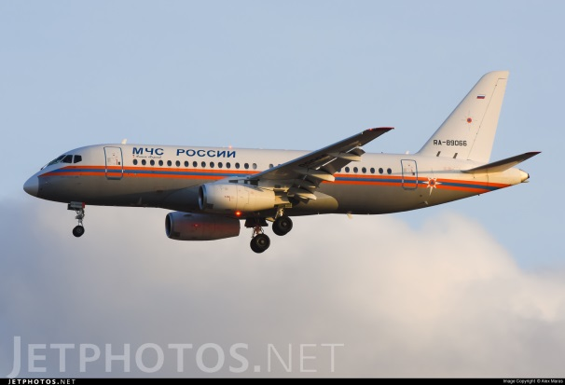
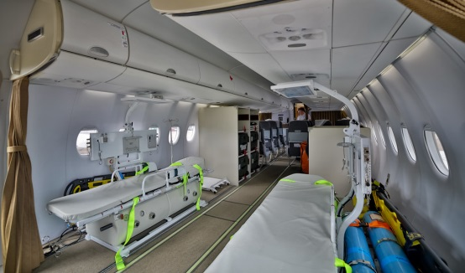
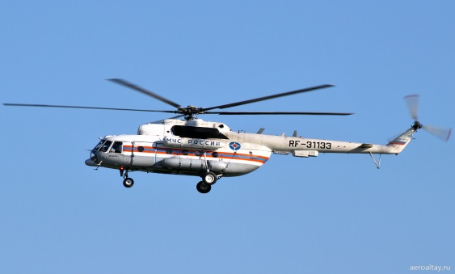
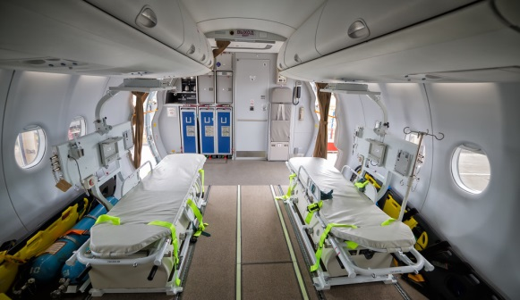
САНИТАРНО-АВИАЦИОННАЯ ЭВАКУАЦИЯ
Указ Президента РФ от 11.07.2004 № 868 «Положение о Министерстве Российской Федерации по делам гражданской обороны, чрезвычайным ситуациям и ликвидации последствий стихийных бедствий».
ФЗ от 21.11.2011 № 323-ФЗ «Об основах охраны здоровья граждан в Российской Федерации».
Постановление Правительства РФ от 10.12.2018 № 1506 «Программы государственных гарантий бесплатного оказания гражданам медицинской помощи на 2019 год и на плановый период 2020 и 2021 годов».
Приказ МЧС России от 12.10.2020 № 760 «Об утверждении Порядка организации воздушных перевозок …»

Slide 24
ПРОВЕДЕНИЕ САНИТАРНО-АВИАЦИОННОЙ ЭВАКУАЦИИ

Slide 25
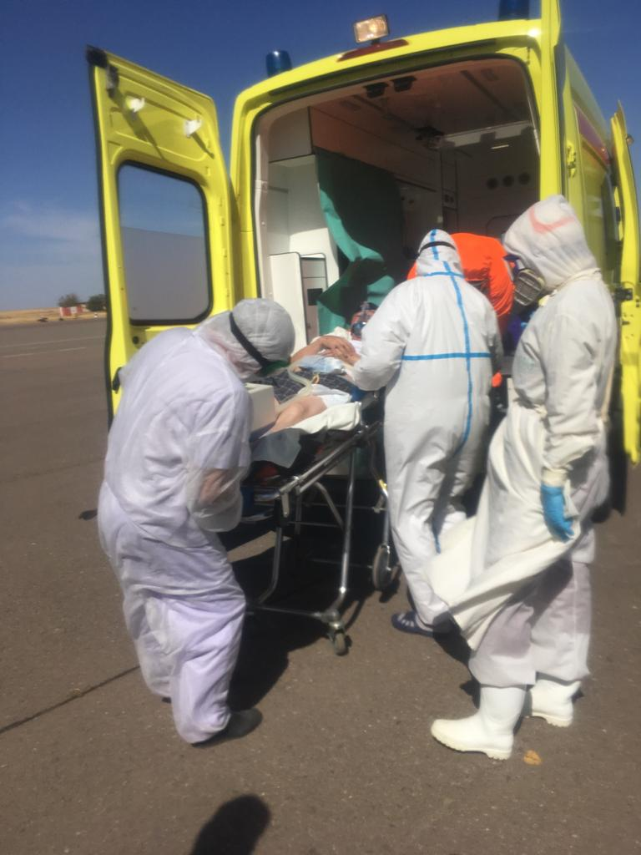
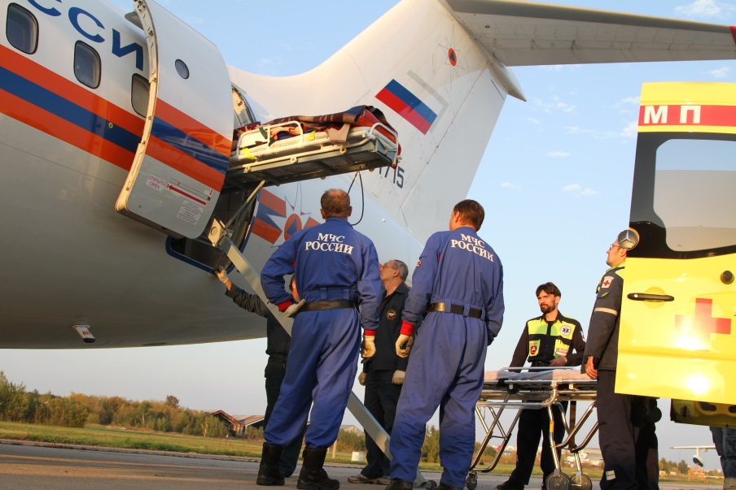
ПРОВЕДЕНИЕ ЭВАКУАЦИИ ЛИЧНОГО СОСТАВА В 2020 ГОДУ
Медицинская эвакуация
автомобильным транспортом
(Отряд Центроспас МЧС России)
Количество выездов – 27
Количество эвакуированных – 26 человек
(из них 24 сотрудника МЧС России)
Медицинская эвакуация
личного состава авиационным транспортом
(АСК МЧС России)
Количество вылетов – 16
Количество эвакуированных – 67 человек
(из них 6 сотрудников МЧС России)

Slide 26
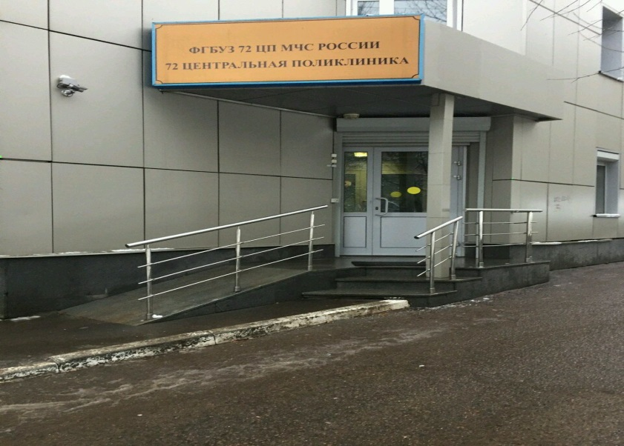
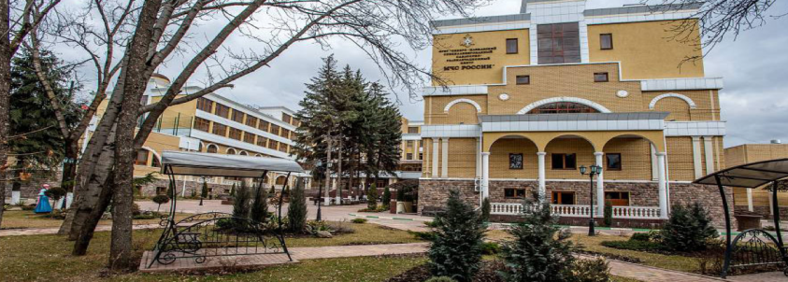
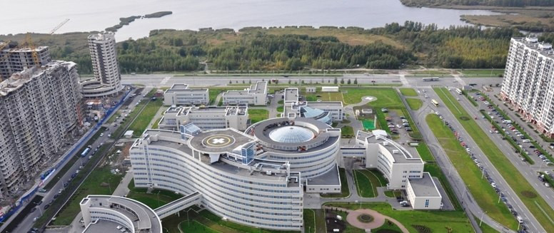
ПОДВЕДОМСТВЕННЫЕ МЕДИЦИНСКИЕ УЧРЕЖДЕНИЯ
ФГБУЗ «72 Центральная поликлиника
МЧС России» (мощность – 500 посещений в сутки/250 посещений в смену)
ФГБУ «Северо-кавказский специализированный санаторно-реабилитационный центр
МЧС России» (150 койко-мест, мощность поликлиники – 150 посещений в сутки)
ФГБУ «Всероссийский центр экстренной и радиационной медицины имени
А.М. Никифорова» МЧС России (клиника №1 - 120 койко-мест, клиника №2 – 410 койко-мест)

Slide 27
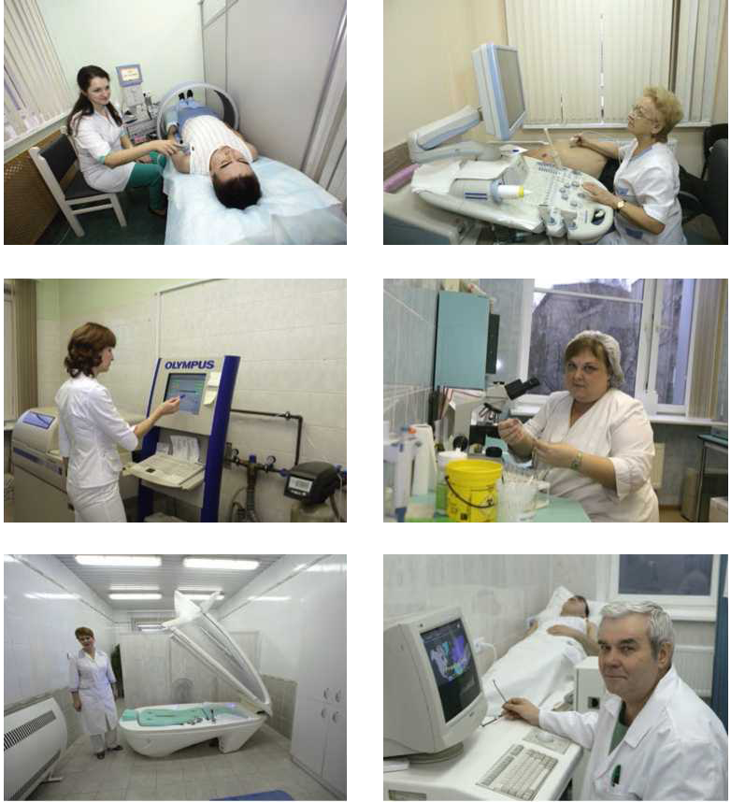
ФГБУЗ «72 ЦЕНТРАЛЬНАЯ ПОЛИКЛИНИКА МЧС РОССИИ»
Многопрофильная поликлиника, задачами которой являются организация и обеспечение медицинского обслуживания военнослужащих, спасателей и лиц гражданского персонала центрального аппарата МЧС России, организаций МЧС России, прикрепленных в установленном порядке на медицинское обслуживание к поликлинике, а также членов их семей.
В поликлинике работают высококвалифицированные специалисты, владеющие новейшими методиками диагностики и лечения, среди которых работают 10 врачей с учеными степенями, 2 заслуженных врача Российской Федерации, 3 заслуженных работника здравоохранения Российской Федерации, 43 врача высшей и первой квалификационной категории.

Slide 28
ФГБУЗ «72 ЦЕНТРАЛЬНАЯ ПОЛИКЛИНИКА МЧС РОССИИ»
В 2020 году медицинская помощь была оказана в 106 559 случаях, из них:
Вид медицинских услуг | 2018 год | 2019 год | 2020 год
Специализированная медицинская помощь | 168 | 247 | 209
Первичная медико-санитарная помощь | 67 035 | 106 201 | 88 817
Экспертиза профессиональной пригодности | 1 714 | 1 201 | 787
Военно-врачебная экспертиза | 538 | 655 | 474
Периодические медицинские осмотры | 4 563 | 3 491 | 1 584
Обязательное медицинское освидетельствование | 421 | 470 | 315
Предсменные и послесменные медицинские осмотры | 12 007 | 16 470 | 14 373
ИТОГО | 86 446 | 128 735 | 106 559*
* Уменьшение показателей связано с ограничительными мероприятиями
Вид медицинских услуг | 2018 год | 2019 год | 2020 год
Проведение обследования на наличие коронавирусной инфекции (через лабораторию Роспотребнадзора) | Обследования не проводились |  | 6 408

Slide 29
ФГБУЗ «72 ЦЕНТРАЛЬНАЯ ПОЛИКЛИНИКА МЧС РОССИИ»

Slide 30
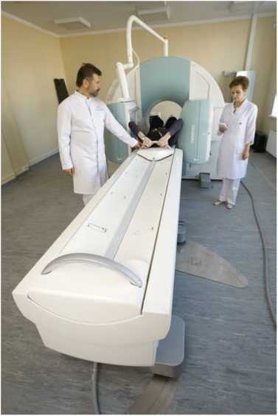
ФГБУ «ВЦЭРМ ИМ. А.М. НИКИФОРОВА МЧС РОССИИ»
ОСНОВНЫЕ ЗАДАЧАЧИ ВЦЭРМ МЧС РОССИИ:
Оказание многопрофильной специализированной высокотехнологичной медицинской помощи при различных заболеваниях, в том числе людям, пострадавшим в радиационных авариях, техногенных катастрофах и стихийных бедствий;
Регистрация, учет и динамическое наблюдение за пострадавшими при ЧС;
Организация экспертной работы, в том числе по установлению причинной связи с последствиями воздействия факторов аварий и катастроф;
Проведение научных исследований в соответствии с предметом деятельности Центра, внедрение результатов научных работ в клиническую практику;
Подготовка и повышение квалификации кадров по направлениям основной деятельности Центра;
Организация и проведение в режиме дистанционного консультирования (телемедицины) методической помощи личному составу МЧС России, а так же оказания практической помощи при формировании вспышек COVID-19 в организованных коллективах учреждений МЧС России.
Проведение лабораторных обследований на наличие коронавирусной инфекции.

Slide 31
ФГБУ «ВЦЭРМ ИМ. А.М. НИКИФОРОВА МЧС РОССИИ»
В 2020 году медицинская помощь была оказана в 47 738 случаях, из них:
Вид медицинских услуг | 2018 год | 2019 год | 2020 год
Круглосуточный стационар | 2 809 | 3 705 | 2 635
Дневной стационар | 148 | 240 | 156
Первичная медико-санитарная помощь в амбулаторно-поликлинических условиях | 45 955 | 50 692 | 44 525
Военно-врачебная экспертиза | 161 | 216 | 159
Высокотехнологичная медицинская помощь в рамках ОМС | 533 | 512 | 511
Высокотехнологичная медицинская помощь в рамках госзадания | 212 | 245 | 229
ИТОГО | 49 818 | 55 610 | 47 738*
* Уменьшение показателей связано с ограничительными мероприятиями
Вид медицинских услуг | 2018 год | 2019 год | 2020 год
Проведение обследования на наличие коронавирусной инфекции | Обследования не проводились |  | 49 818

Slide 32
ФГБУ «ВЦЭРМ ИМ. А.М. НИКИФОРОВА МЧС РОССИИ»
В соответствии с Планом комплектования образовательных учреждений МЧС России специалистами МЧС России для обучения по программам дополнительного профессионального образования в области медицинского обеспечения на базе ФГБУ «ВЦЭРМ им. А.М. Никифорова МЧС России» прошли обучение:

Slide 33
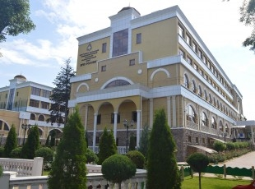
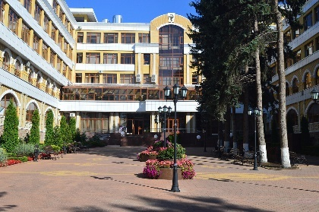
ФГБУ «СКССРЦ МЧС РОССИИ»
В соответствии с Уставом и лицензией на осуществление медицинской деятельности ФГБУ «СКССРЦ МЧС России» ОБЕСПЕЧИВАЕТ:
Медицинскую реабилитацию личного состава МЧС России, в том числе перенёсших заболевания COVID-19;
Стационарное лечение;
Организацию профилактического оздоровительного отдыха и амбулаторной помощи.
ЛЕЧЕБНАЯ БАЗА ЦЕНТРА ПОЗВОЛЯЕТ ОКАЗЫВАТЬ:
Специализированную медицинскую помощь при заболеваниях органов пищеварения, мочеполовой системы, сердечно-сосудистой системы, заболеваниях ЛОР-органов, заболеваниях нервной системы, эндокринных болезнях, а так же осложнения после перенесенной коронавирусной инфекции (COVID-19).
Медицинская база Центра включает в себя следующие структурные подразделения: отделение лучевой диагностики, медико-консультативное отделение, отделение функциональной диагностики, приемное отделение, отделение терапии и реабилитации, санаторное отделение, физиотерапевтическое отделение, клинико-диагностическую лабораторию, аптеку.

Slide 34
ФГБУ «СКССРЦ МЧС России»
Медицинскую реабилитацию и стационарное лечение получили 1 451 человек, из них:
Контингент МЧС России | 2018 год | 2019 год | 2020 год
Сотрудники МЧС России | 1 152 | 1 216 | 890
Члены семей | 339 | 491 | 325
Коммерческие путёвки | 1 068 | 1 084 | 236
ИТОГО | 2 559 | 2 791 | 1 451*
* Уменьшение показателей связано с ограничительными мероприятиями
Вид медицинских услуг | 2018 год | 2019 год | 2020 год
Медицинская реабилитация личного состава МЧС России из числа перенёсших заболевание COVID-19 | – | – | 106

Slide 35
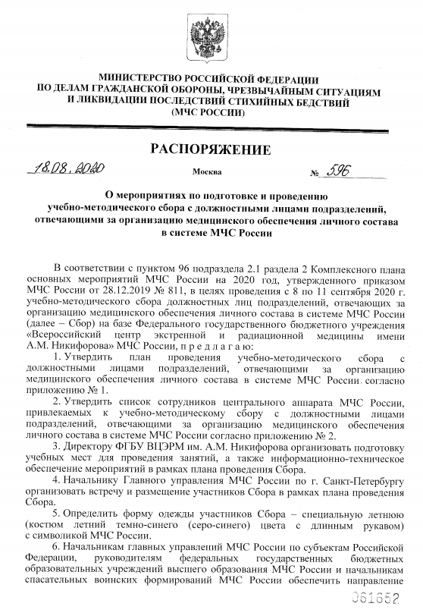
УЧЕБНО-МЕТОДИЧЕСКИЙ СБОР В Г. САНКТ-ПЕТЕРБУРГЕ
В соответствии с пунктом 96 подраздела 2.1 раздела 2 Комплексного плана основных мероприятий МЧС России на 2020 год, утвержденного приказом МЧС России от 28.12.2019 № 811 и распоряжением заместителя Министра МЧС России от 18.08.2020 № 596 «О мероприятиях по подготовке и проведению учебно-методического сбора с должностными лицами подразделений, отвечающими за организацию медицинского обеспечения личного состава в системе МЧС России» 08-11 сентября 2019 года в г. Санкт-Петербург на базе ФГБУ ВЦЭРМ им. А.М. Никифорова МЧС России проведен учебно-методический сбор с должностными лицами подразделений, отвечающими за организацию медицинского обеспечения личного состава в системе МЧС России.

Slide 36
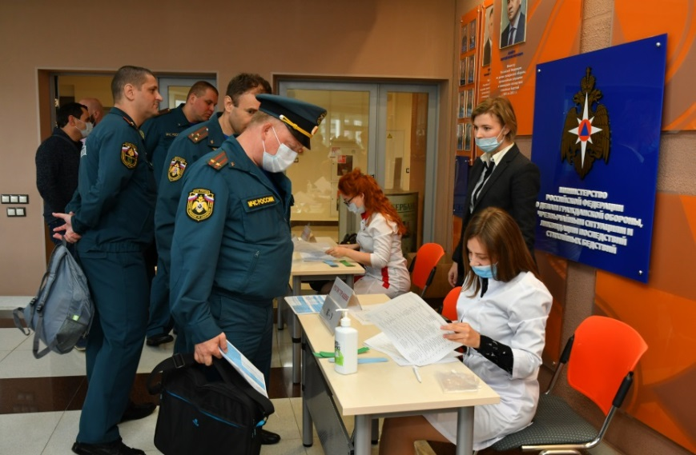
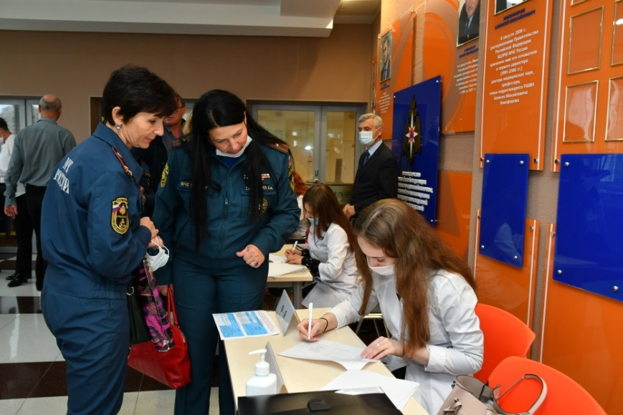
УЧАСТНИКИ УЧЕБНО-МЕТОДИЧЕСКОГО СБОРА
Регистрация участников сбора
Территориальные органы и учреждения МЧС России
Главные управления МЧС России | 77 чел.
Спасательные центры МЧС России | 10 чел.
Авиационно-спасательные центры МЧС России | 3 чел.
Образовательные учреждения МЧС России | 6 чел.
Национальный горноспасательный центр | 1 чел.
Центроспас | 3 чел.
72 Центральная поликлиника МЧС России | 1 чел.
Северо-Кавказский специализированный санаторно-реабилитационный центр МЧС России | 1 чел.
ЦЭПП МЧС России | 3 чел.
ВЦЭРМ им. А.М. Никифорова | 11 чел.
ИТОГО 116 человек
Центральный аппарат МЧС России
Заместитель Министра | 1 чел.
Управление медико-психологического обеспечения МЧС России | 4 чел.
Контрольно-ревизионное управление МЧС России | 1 чел.
ИТОГО 6 человек

Slide 37
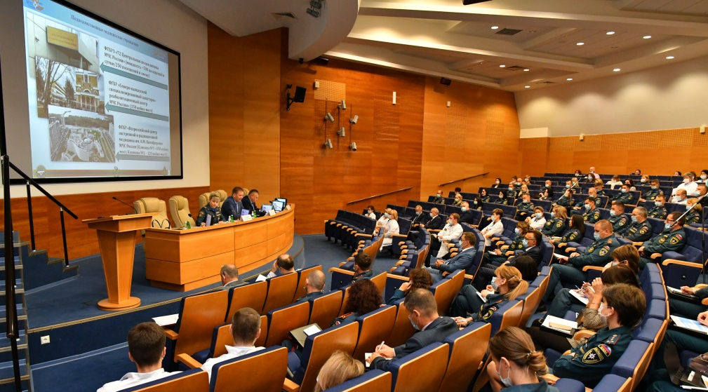
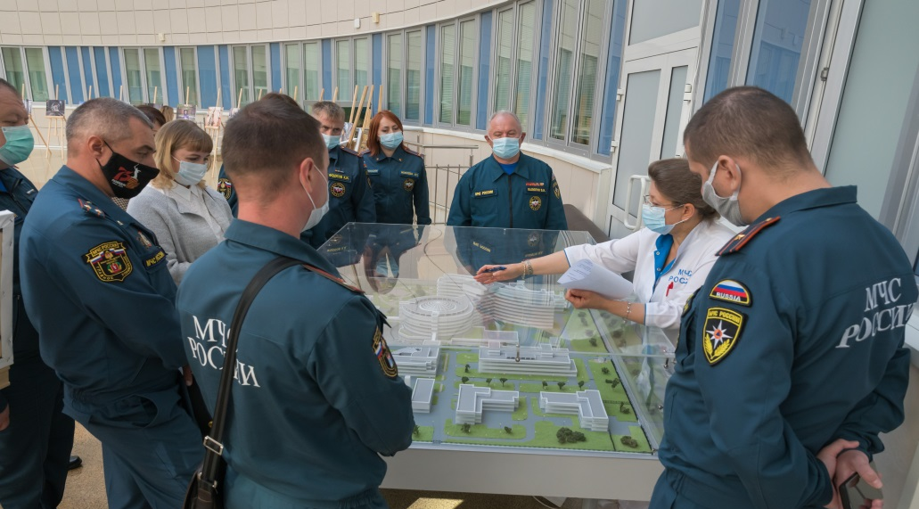
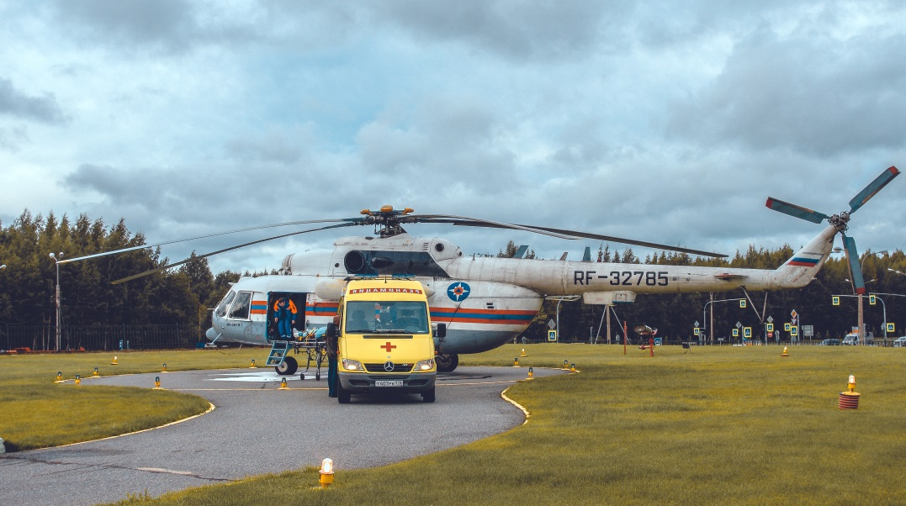
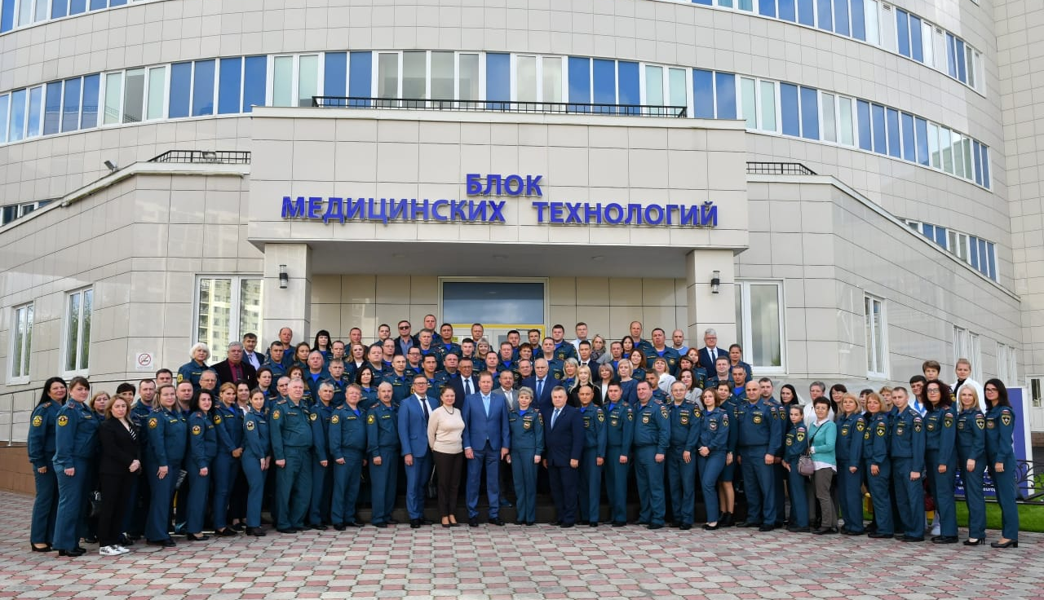
УЧЕБНО-МЕТОДИЧЕСКИЙ СБОР В Г. САНКТ-ПЕТЕРБУРГЕ
Открытие учебно-методического сбора
Ознакомление с выставкой инноваций
Демонстрация санитарно-авиационной эвакуации
Окончание учебно-методического сбора

Slide 38
ИТОГИ УЧЕБНО-МЕТОДИЧЕСКОГО СБОРА
На сборе были подведены итоги работы медицинских организаций и подразделений МЧС России, включая:
вопросы организации медицинского, психологического обеспечения всех категорий личного состава МЧС России в целях сохранения и укрепления его здоровья;
вопросы снабжения медицинской техникой и медицинским имуществом;
вопросы организации финансирования медицинского и психологического обеспечения;
вопросы организации проведения военно-врачебной экспертизы и медицинских осмотров;
анализ деятельности по предупреждению распространения СOVID-19.

Slide 39

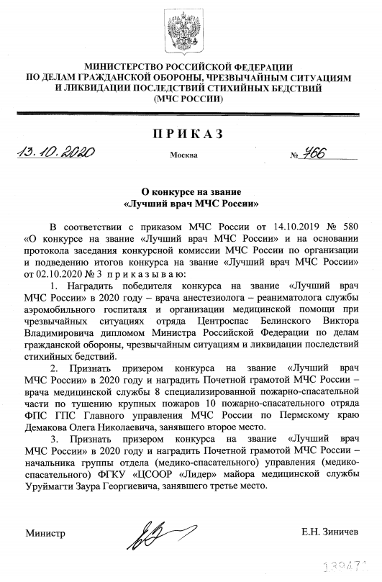
КОНКУРС НА ЗВАНИЕ «ЛУЧШИЙ ВРАЧ МЧС РОССИИ» В 2020 ГОДУ
Врач анестезиолог – реаниматолог службы аэромобильного госпиталя и организации медицинской помощи при чрезвычайных ситуациях отряда Центроспас Белинский Виктор Владимирович
Врач медицинской службы 8 СПСЧ по тушению крупных пожаров 10 пожарно-спасательного отряда ФПС ГПС Главного управления МЧС России по Пермскому краю Демаков Олег Николаевич
Начальник группы отдела (медико-спасательного) управления (медико-спасательного) ФГКУ «ЦСООР «Лидер» майор медицинской службы Уруймагти Заур Георгиевич

Slide 40
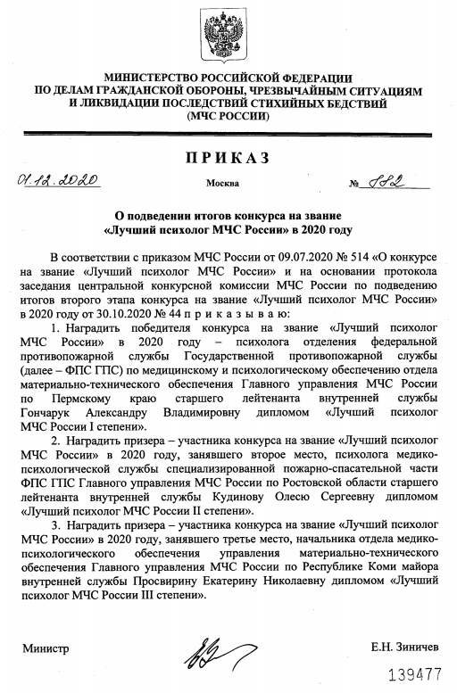
КОНКУРС НА ЗВАНИЕ «ЛУЧШИЙ ПСИХОЛОГ МЧС РОССИИ» В 2020 ГОДУ
Психолог отделения ФПС ГПС по медицинскому и психологическому обеспечению управления материально-технического обеспечения Главного управления МЧС России по Пермскому краю старший лейтенант внутренней службы
Гончарук Александра Владимировна
Психолог медико-психологической службы СПСЧ ФПС ГПС Главного управления МЧС России по Ростовской области старший лейтенант внутренней службы Кудинова Олеся Сергеевна
Начальник службы (психологической) отдела медико-психологического обеспечения управления материально-технического обеспечения Главного управления МЧС России по Республике Коми майор внутренней службы Просвирина Екатерина Николаевна

Slide 41
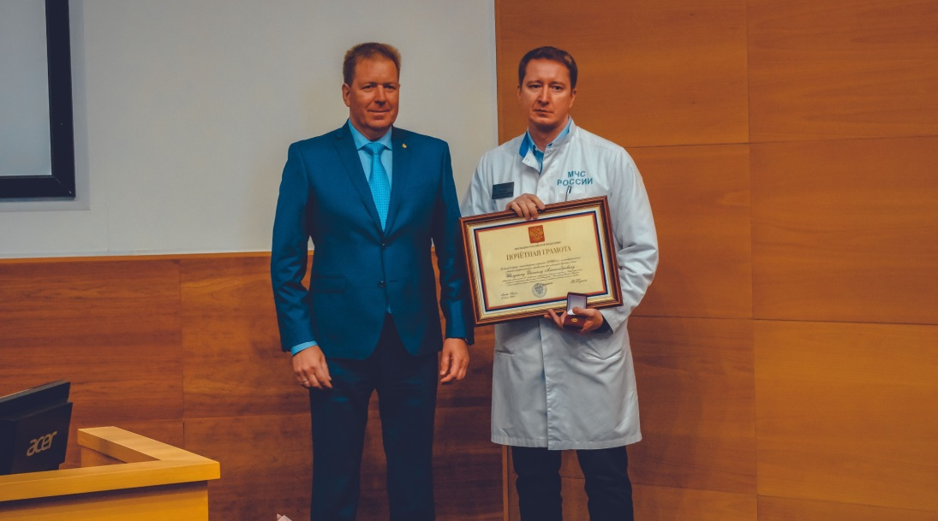

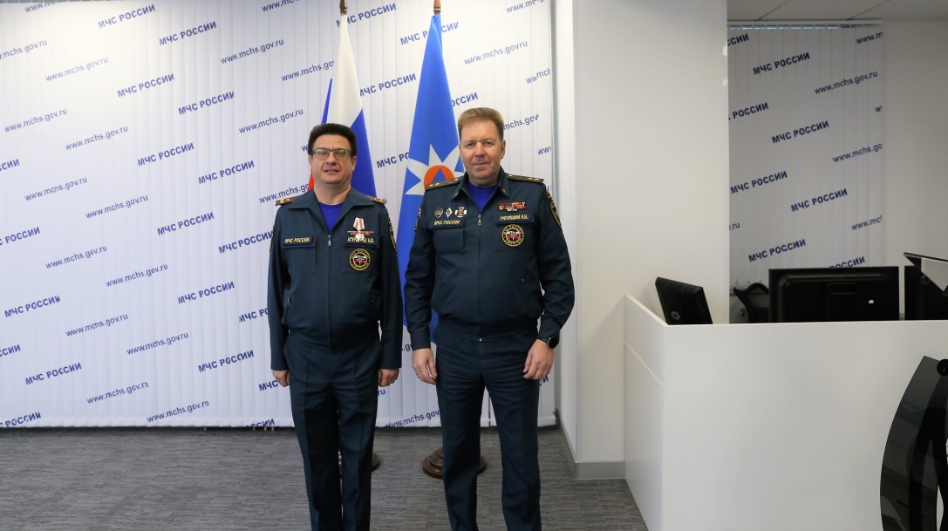
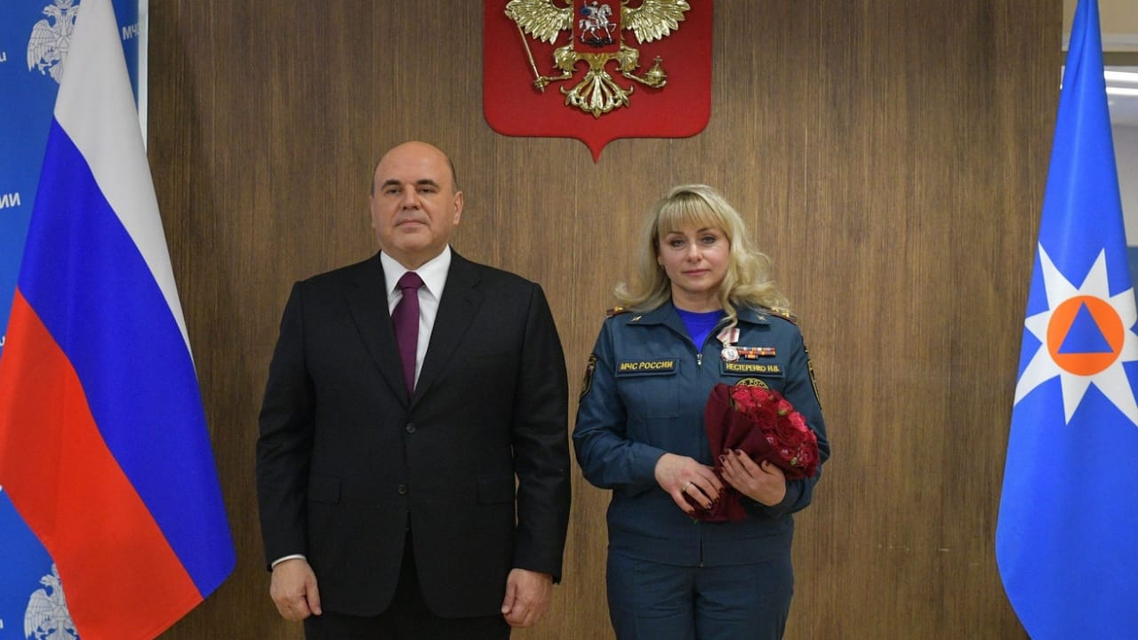
НАГРАЖДЕНИЕ ГОСУДАРСТВЕННЫМИ НАГРАДАМИ

Slide 42
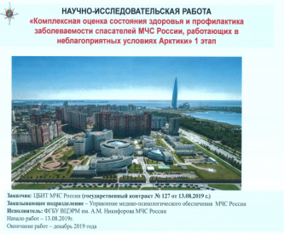


НАУЧНО-ИССЛЕДОВАТЕЛЬСКИЕ РАБОТЫ
«Комплексная оценка состояния здоровья и профилактика заболеваемости спасателей МЧС России, работающих в неблагоприятных условиях Арктики».
Заказчик – Управление медико-психологического обеспечения
Исполнитель – ФГБУ ВЦЭРМ им. А.М. Никифорова МЧС России.
«Клинико-лабораторные критерии нарушений обмена веществ
в донозологической диагностике заболеваний болезней системы кровообращения у сотрудников МЧС России».
Заказчик – Управление медико-психологического обеспечения
Исполнитель – ФГБУ ВЦЭРМ им. А.М. Никифорова МЧС России.
«Совершенствование профилактической работы по снижению общей заболеваемости, травматизма, инвалидности и гибели сотрудников МЧС России».
Заказчик – Управление медико-психологического обеспечения
Исполнитель – ФГБУ ВЦЭРМ им. А.М. Никифорова МЧС России.

Slide 43
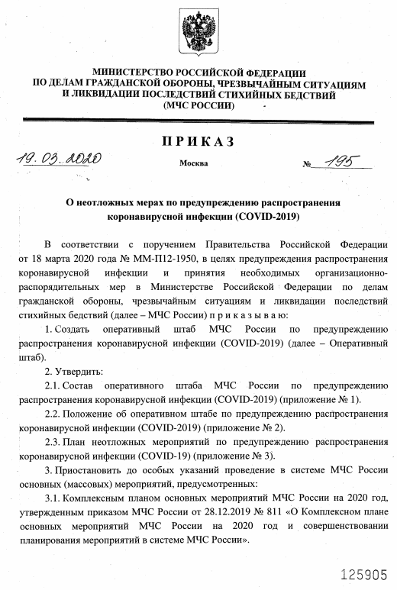
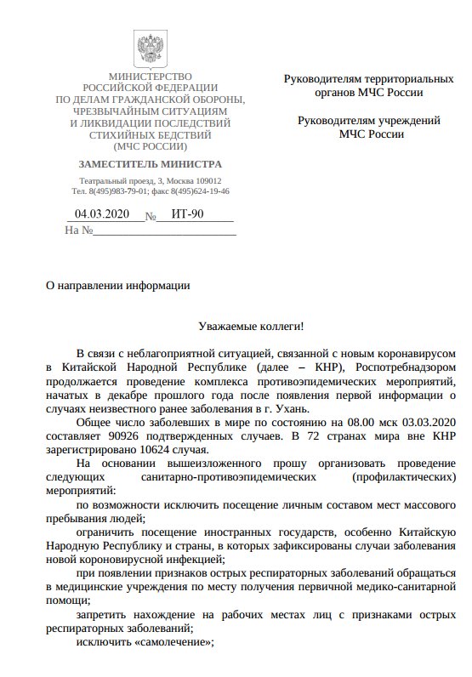
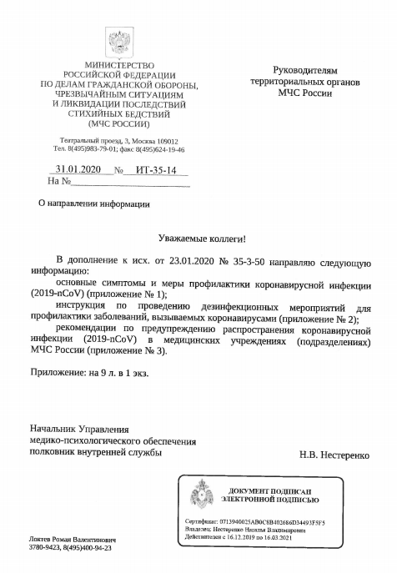
ПРЕДУПРЕЖДЕНИЕ РАСПРОСТРАНЕНИЯ COVID-19

Slide 44
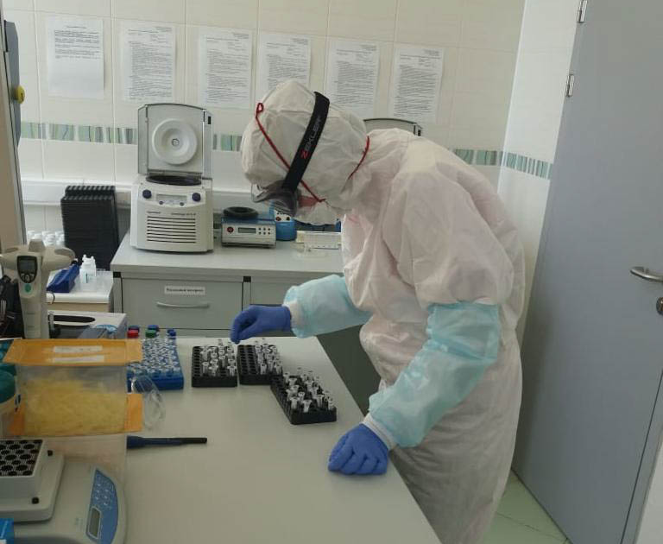
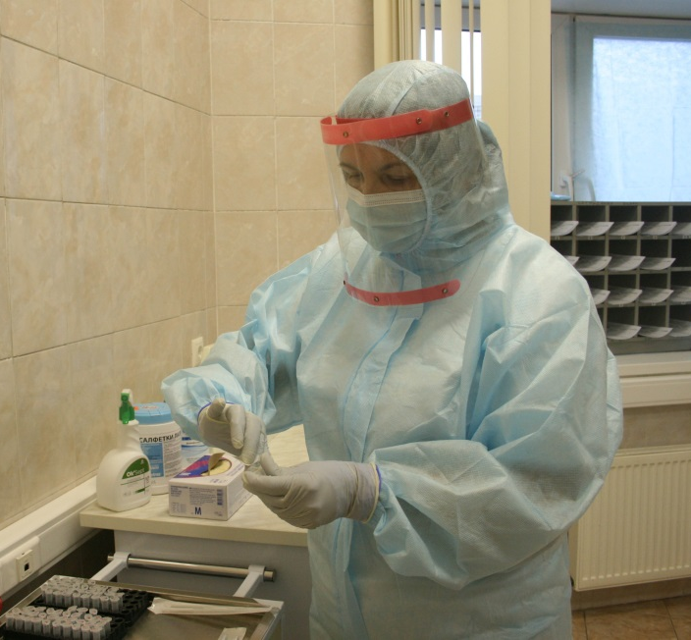
ПРЕДУПРЕЖДЕНИЕ РАСПРОСТРАНЕНИЯ COVID-19
ФГБУ «ВЦЭРМ им. А.М. Никифорова МЧС России»
Вид лабораторного исследования | Количество
Проведение обследования на наличие коронавирусной инфекции методом ПЦР | 49 818
Проведение иммуноферментного анализа (ИФА) на наличие антител (IgM и IgG) | 4 152
ИТОГО | 53 970
Вид медицинской помощи | Количество
Проведение телемедицинских консультации | 317
Выезд медицинских специалистов в организованные коллективы МЧС России для оказания практической помощи | 5
ИТОГО | 322

Slide 45
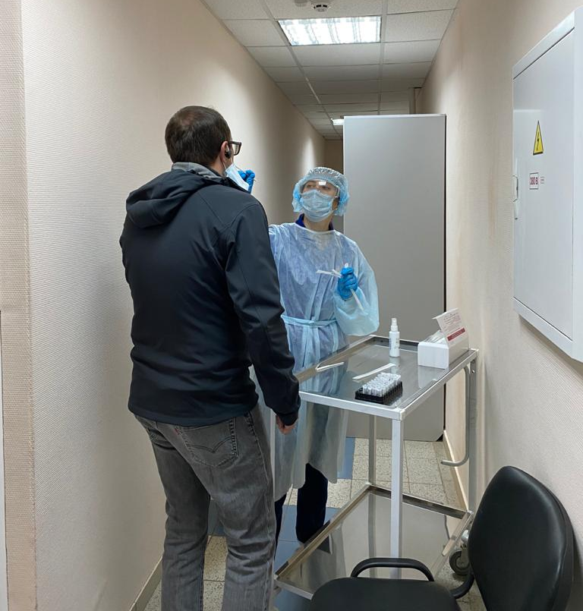
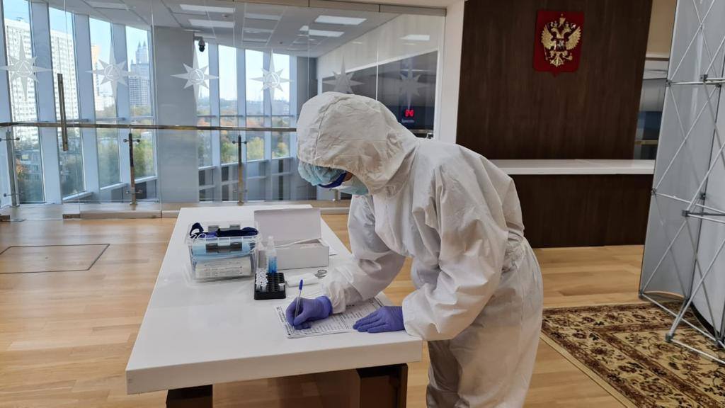
ПРЕДУПРЕЖДЕНИЕ РАСПРОСТРАНЕНИЯ COVID-19
ФГБУЗ «72 Центральная Поликлиника МЧС России»
Вид лабораторного исследования | Количество
Проведение обследования на наличие коронавирусной инфекции методом ПЦР | 6 408
Проведение иммуноферментного анализа (ИФА) на наличие антител (IgM и IgG) | 978
ИТОГО | 7 386

Slide 46
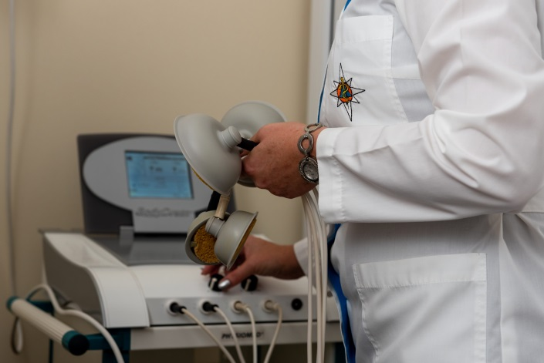
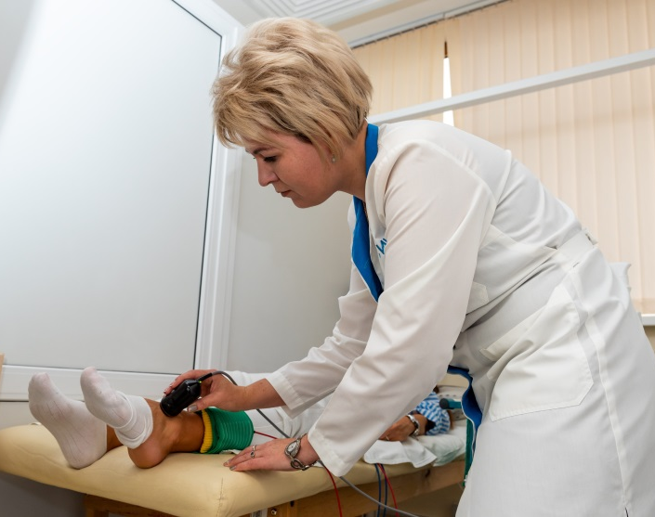
ПРЕДУПРЕЖДЕНИЕ РАСПРОСТРАНЕНИЯ COVID-19
Медицинская реабилитация в ФГБУ «СКССРЦ МЧС России» личного состава и членов их семей, перенёсших заболевание COVID-19:
Контингент МЧС России | Количество человек
Военнослужащие и сотрудники ФПС ГПС МЧС России | 68
Члены семей военнослужащих и сотрудников ФПС ГПС МЧС России | 3
Гражданские служащие и работники МЧС России | 24
Члены семей гражданских служащих и работников МЧС России | 11
ИТОГО | 106

Slide 47
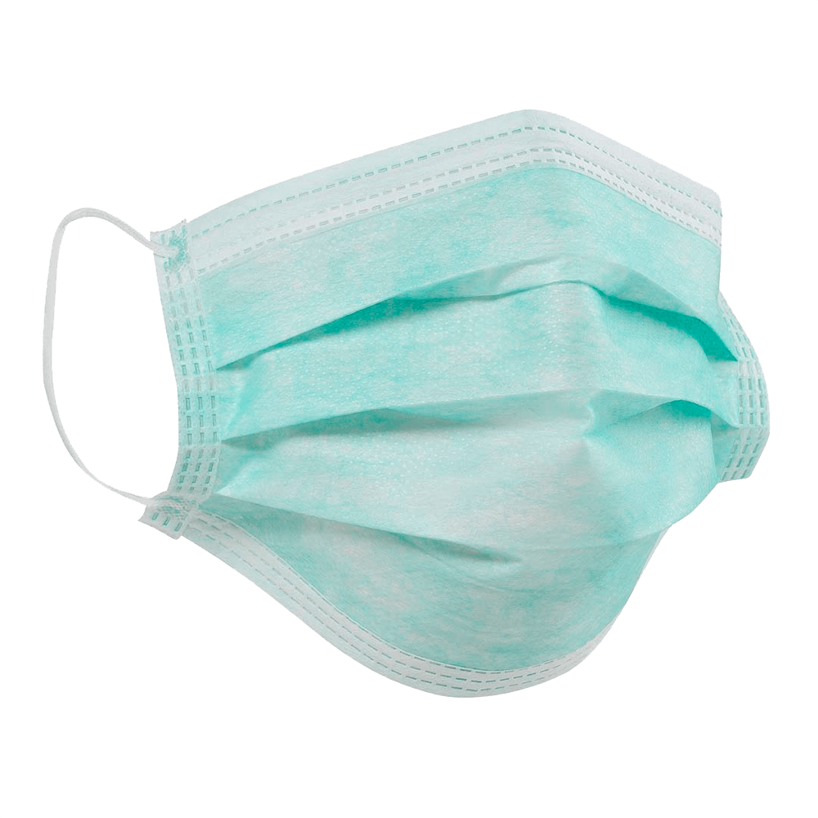


ПРЕДУПРЕЖДЕНИЕ РАСПРОСТРАНЕНИЯ COVID-19
В целях предотвращения распространения новой коронавирусной инфекции из резерва материальных ресурсов МЧС России изъято и распределено в территориальные органы и учреждения МЧС России:
МЕДИЦИНСКИЕ МАСКИ
СРЕДСТВА ДЛЯ ДЕЗИНФЕКЦИИ 5 Л.
ДЕЗ. СРЕДСТВА ЛИЧНОЙ ГИГИЕНЫ
820 000 шт.
581 шт.
6 800 шт.
В целях воспаления резерва материальных ресурсов МЧС России, осуществлена закупка имущества для укомплектования резерва, в части касающейся УМПО по следующей номенклатуре:
Медицинские маски | Комплект биологической защиты | Средства дезинфекции 5 л | Дезинфицирующие средства личной гигиены
2 000 000 шт. | 1 200 шт. | 1 120 шт. | 15 000 шт.

Slide 48
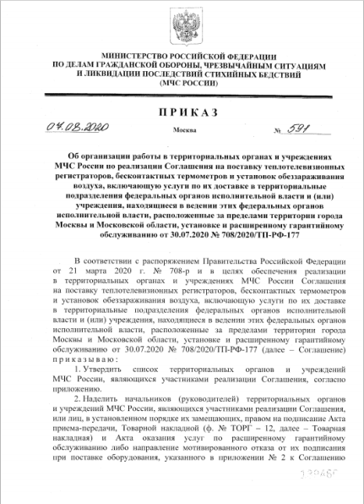

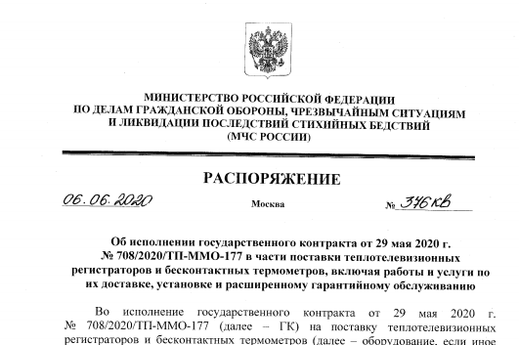
ПРЕДУПРЕЖДЕНИЕ РАСПРОСТРАНЕНИЯ COVID-19
В рамках реализации распоряжения Правительства РФ от 21.03.2020 №706-р, № 708-р Минпромторгом России для нужд МЧС России проведена поставка оборудования на сумму 94 млн. 227 тыс. рублей
Инфракрасная система измерения температуры IR236
55 шт.
Бесконтактный инфракрасный термометр, модель F01
189 шт.
Аппараты ИВЛ
6 шт.

Slide 49

РАБОТА АЭРОМОБИЛЬНОГО ГОСПИТАЛЯ ЦЕНТРОСПАС
Ликвидации очага заражения COVID-19 на промплощадке «НОВАТЭК-Мурманск» (Мурманская область)

Slide 50




РАБОТА АЭРОМОБИЛЬНОГО ГОСПИТАЛЯ ЦЕНТРОСПАС
«Грязная» зона
«Чистая» зона
Ликвидации очага заражения COVID-19 на промплощадке «НОВАТЭК-Мурманск» (Мурманская область)
ПВР Ногинского СЦ
Мобильный комплекс КТ

Slide 51




РАБОТА АЭРОМОБИЛЬНОГО ГОСПИТАЛЯ ЦЕНТРОСПАС
Прием пациентов на промплощадке «НОВАТЭК-Мурманск» (Мурманская область) был организован в период с 19.04.2020 по 09.06.2020 и было принято 1678 человек, из них госпитализированы (в том числе на амбулаторное лечение) 505 человек. Среднее количество пациентов в день составило 38 человек.
Выполнено медицинских исследований – 2671 (КТ исследований – 1678, ЭКГ исследований – 661, УЗИ исследований – 303, рентген исследований – 36), а также 408 КТ исследований у сотрудников МЧС России.
По данным медслужбы подрядной организации ООО «Велесстрой» за время работы АМГ из числа работников ООО «Велестрой» было выявлено 3043 человека с подозрением на коронавирусную инфекцию, из них 2383 с положительным результатом тестирования, 341 – госпитализирован, 1863 – изолированы в обсерваторе.

Slide 52




РАБОТА АЭРОМОБИЛЬНОГО ГОСПИТАЛЯ ЦЕНТРОСПАС
Выполнено 303 УЗИ исследования
Выполнено 36 рентген исследований
Выполнено 1678 исследований компьютерной томографией, а также 408 КТ исследований у сотрудников МЧС России

Slide 53




РАБОТА АЭРОМОБИЛЬНОГО ГОСПИТАЛЯ ДВ РПСО МЧС РОССИИ
Пункты временного размещения
Мобильный
госпиталь
Приёмное отделение

Slide 54




РАБОТА АЭРОМОБИЛЬНОГО ГОСПИТАЛЯ ДВ РПСО МЧС РОССИИ
Прием пациентов в вахтовом поселке Чаяндинского нефтегазового месторождения (Республика Саха Якутия) был организован в период с 05.05.2020 по 04.06.2020.
За время работы госпиталя проведён скрининговый осмотр на выезде в рабочем посёлке 954 человек, из них 4 госпитализированы в стационарный изолятор ООО «СОГАЗ профмедицина».
Проведён медицинский осмотр в госпитальном отделении 4754 человек, из них никто не госпитализирован.
Проведена профилактическая дезинфекция 35520 м2 жилых и хозяйственных помещений, 241 ед. техники.

Slide 55



РАБОТА АЭРОМОБИЛЬНОГО ГОСПИТАЛЯ ЦЕНТРОСПАС В БЕЙРУТЕ
Аэромобильный госпиталь
Операционно - перевязочная
Приёмно - сортировочный модуль

Slide 56



РАБОТА АЭРОМОБИЛЬНОГО ГОСПИТАЛЯ ЦЕНТРОСПАС В БЕЙРУТЕ
Прием пациентов на территории Ливанской Республики города Бейрут был организован в период с 06.08.2020 по 15.08.2020.
За время работы госпиталя оказана медицинская помощь 568 человекам (13 госпитализированы), из них дети в возрасте до года – 6 человек, в возрасте до трёх лет – 42 человека.
Проведено хирургических манипуляций (перевязок, снятия швов, наложение гипсовых лангет и т.д.) в 388 случаях. Проведена интенсивная терапия 12 человекам.
Выполнено медицинских исследований – 254 (ЭКГ исследований – 51, УЗИ исследований – 96, рентген исследований – 107), а также, в ходе первичного осмотра, отправлено 39 человек на обследование наличия СOVID-19 (методом ПЦР).

Slide 57
ОСНОВНЫЕ МЕРОПРИЯТИЯ И ЗАДАЧИ НА 2021 ГОД
Организация проведения медицинского обследования (диспансеризации) личного состава МЧС России в 2021 году.
Организация контроля внедрения результатов НИР – 2020 года («Комплексная оценка состояния здоровья и профилактика заболеваемости спасателей МЧС России, работающих в неблагоприятных условиях Арктики»).
До момента нормализации санитарно-эпидемиологической обстановки продолжить работу по недопущению распространения коронавирусной инфекции среди личного состава МЧС России.
Контроль за комплектованием подразделений медико-психологического обеспечения территориальных органов и учреждений центрального подчинения МЧС России.
Продолжение работы по получению лицензии на осуществление медицинской и фармацевтической деятельности в территориальных органах и учреждениях МЧС России.
Организация и проведение учебно-методического сбора должностных лиц подразделений медицинской службы территориальных органов, медицинских организаций, спасательных воинских формирований и учреждений МЧС России;
Проведения ведомственного контроля качества и безопасности медицинской деятельности.
Проработка с медицинскими службами Минобороны и МВД России проблемных вопросов по организации медицинского обеспечения личного состава в ведомственных лечебных заведениях.
Разработка, утверждение и начало реализации концепции совершенствования системы медико-психологического обеспечения МЧС России на период до 2025 года.

Slide 58
ЗАВЕРШИТЬ РАБОТУ ПО РАЗРАБОТКЕ НОРМАТИВНЫХ ПРАВОВЫХ АКТОВ
Проект приказа МЧС России «Об утверждении Порядка проведения диспансеризации военнослужащих спасательных воинских формирований Министерства Российской Федерации по делам гражданской обороны, чрезвычайным ситуациям и ликвидации последствий стихийных бедствий»;
Проект приказа МЧС России «О внесении изменений в приказ МЧС России от 20.09.2011 № 525 «Об утверждении Порядка оказания экстренной психологической помощи пострадавшему населению в зонах чрезвычайных ситуаций и при пожарах»;
Проект приказа МЧС России «О внесении изменений в приказ МЧС России от 30.08.2018 № 356 «О требованиях к состоянию здоровья граждан, поступающих на службу в федеральную противопожарную службу Государственной противопожарной службы…»;
Проект приказа МЧС России «О медико-психологической реабилитации военнослужащих спасательных воинских формирований Министерства Российской Федерации по делам гражданской обороны, чрезвычайным ситуациям и ликвидации последствий стихийных бедствий»;

Slide 59
ЗАВЕРШИТЬ РАБОТУ ПО РАЗРАБОТКЕ НОРМАТИВНЫХ ПРАВОВЫХ АКТОВ
Проект приказа МЧС России «Об установлении стоимости путевки за санаторно-курортное лечение в федеральном государственном бюджетном учреждении «Северо-Кавказский специализированный санаторно-реабилитационный центр МЧС России»;
Проект приказа МЧС России «Об утверждении формы и порядка выдачи листка освобождения сотрудника федеральной противопожарной службы Государственной противопожарной службы, имеющего специальное звание, от выполнения служебных обязанностей по временной нетрудоспособности»;
Проект указа Президента Российской Федерации «О внесении изменений в Положение о Министерстве Российской Федерации по делам гражданской обороны, чрезвычайным ситуациям и ликвидации последствий стихийных бедствий, утвержденное Указом Президента Российской Федерации от 11 июля 2004 г. № 868» в части, касающейся наделения Министра МЧС России полномочиями по определению порядка прохождения диспансеризации сотрудниками ФПС ГПС.

